Slide 1
UGHEATS FOOD DELIVERY
Realizado por:
Mariana Ramos (up201806869)
Raquel Sepúlveda (up201806664)
Rita Silva (up201806527)

Slide 2
Sumário
Descrição do problema p.3
Soluções e algoritmos relevantes p.4
Diagrama de classes p.5
Estruturas de ficheiros p.6-8
Tratamento de exceções p.9
Lista de funcionalidades implementadas p.10-11
Destaque de funcionalidade p.12
Principais dificuldades encontradas p.13
Exemplos de execução p.14-16

Slide 3
Descrição do problema
Pretende-se construir uma aplicação para gerir a atividade da “UghEats”
Gerir a atividade dos funcionários, clientes, fornecedores e encomendas/entregas;
Monitorar os clientes e fornecedores e consultar as respetivas encomendas/entregas;
Conhecer os valores que a empresa retira dos seus serviços, por base, por fornecedor, por cliente e no geral;
Manter um registo de todos os veículos da empresa usados na entrega de encomendas – através da utilização de árvores binárias de pesquisa.
Gerir serviços de técnicos especializados em manutenção de veículos que são guardados numa fila de prioridade.
Manter registo de todos os funcionários numa tabela de dispersão. Fazer distinção entre funcionários antigos e atuais.
3

Slide 4
Soluções e algoritmos relevantes
Algoritmo para remover/adicionar;
Algoritmo de leitura/escrita de ficheiros;
Algoritmo para calcular os lucros da empresa;
Implementação do operador < (usado para fazer sort());
Ordenação de vetores usando sort();
Implementação de árvores binárias de pesquisa contendo os veículos da empresa;
Implementação de uma fila de prioridade que contém os técnicos de manutenção de veículos ordenados pela sua disponibilidade;
Implementação de uma tabela de dispersão que contém todos os funcionários da empresa incluindo os que já foram despedidos;
4

Slide 5
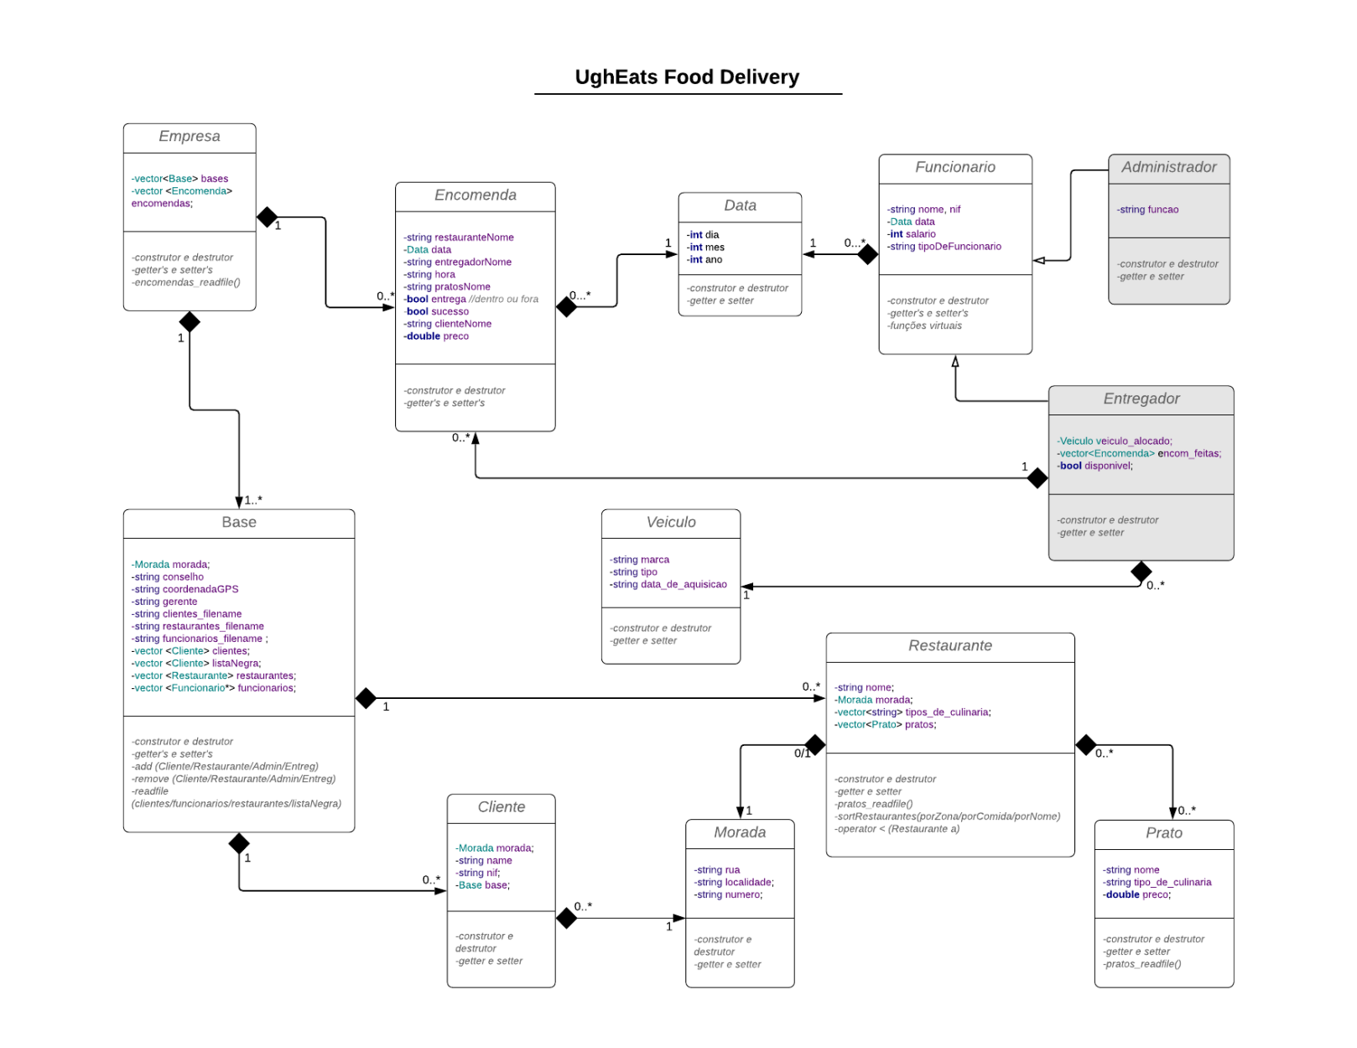
5

Slide 6
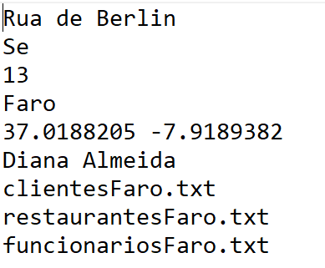
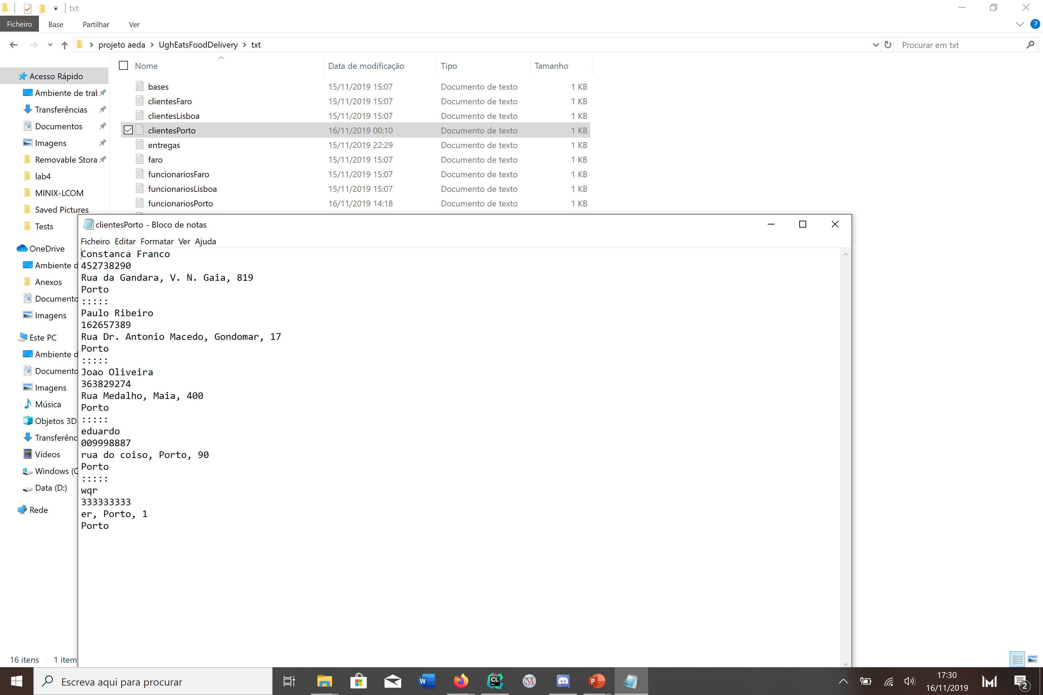

Estrutura de ficheiros
Bases:
Rua
Concelho
Número da porta
Base
Coordenadas GPS
Nome do gerente
Ficheiro dos clientes da base respetiva
Ficheiro dos restaurantes da base respetiva
Ficheiro dos funcionários da base respetiva
Clientes:
Nome
NIF
Morada (rua, concelho, numero)
Base
Restaurantes:
Nome
Morada
Tipo de culinária
Ficheiro dos pratos
6

Slide 7
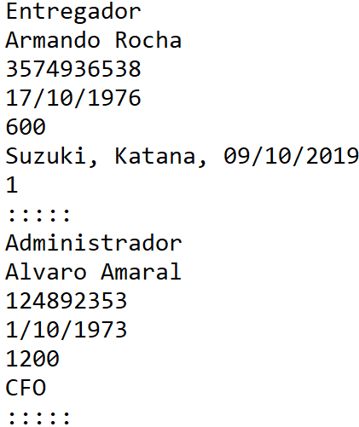

Estrutura de ficheiros
Funcionários:
Entregador
Nome
NIF
Data de nascimento (dia/mês/ano)
Salário
Veiculo alocado (Marca, Modelo, Data de alocação)
Disponibilidade
Administrador
Nome
NIF
Data de nascimento (dia/mês/ano)
Salário
Cargo
Pratos:
Nome
Tipo de culinária
Preço
Lista negra de clientes:
Mesma estrutura dos ficheiros de clientes
7

Slide 8
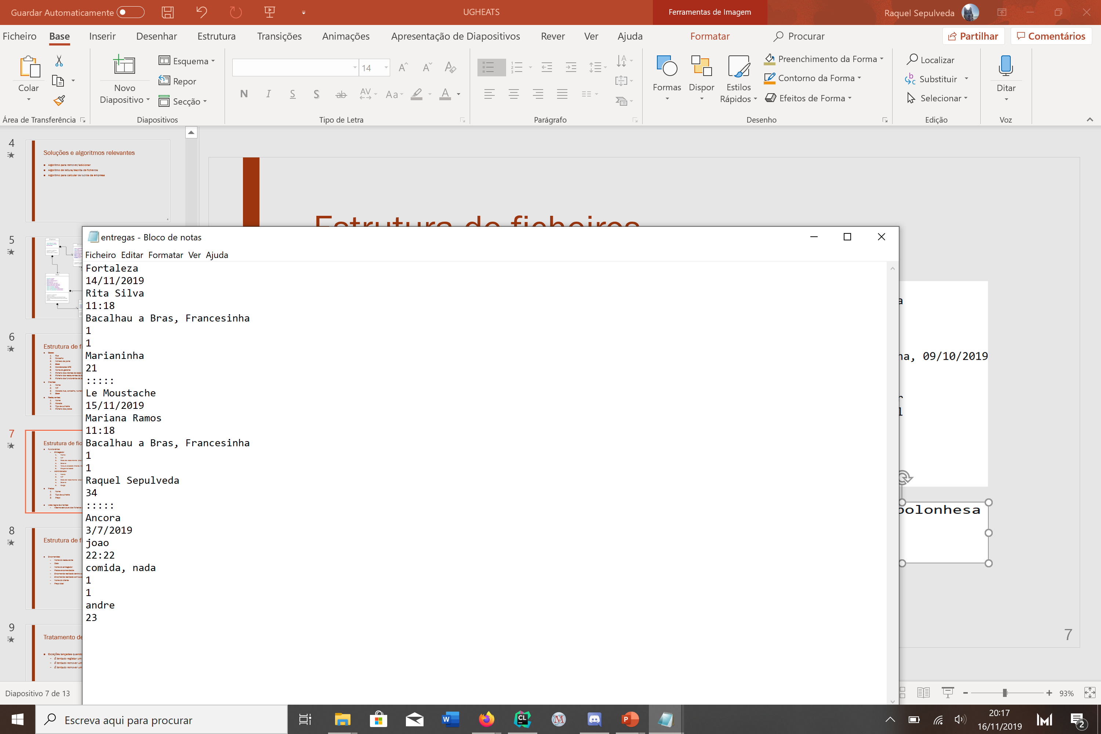
Estrutura de ficheiros
Encomendas:
Nome do restaurante
Data
Nome do entregador
Hora da realização do pedido
Pratos encomendados
Encomenda realizada dentro ou fora do concelho do cliente
Encomenda realizada com sucesso
Nome do cliente
Preço total
8

Slide 9
Tratamento de exceções
Exceções lançadas quando:
É tentado registar um cliente que se encontra na lista negra
É tentado remover um funcionário que não existe
É tentado remover um restaurante que não existe
9

Slide 10
Lista de funcionalidades implementadas
Clientes:
Login
Realizar encomendas:
Procurar restaurantes por:
Zona geográfica (OK)
Ordem alfabética (OK)
Tipo de culinária (OK)
Intervalo de preço (OK)
Ver sua informação (OK)
Eliminar o seu registo (OK)
Registo (OK)
Funcionários :
Administrador:
Adicionar / remover funcionário (OK)
Com nova política de contratar funcionários já conhecidos (OK)
Adicionar / remover restaurante (OK)
Ver lista de funcionários:
Por base (OK)
De todas as bases (OK)
Entregador:
Ver suas entregas (OK)
Ver técnico mais próximo de estar disponível (OK)
- Técnico
10

Slide 11
Lista de funcionalidades implementadas
Gestão:
Economia (OK)
Ver lucro da empresa por:
Base (OK)
Cliente (OK)
Restaurante (OK)
Mês (OK)
Geral (OK)
Ver lista de :
Funcionários: ------ Antigos e Atuais (OK)
Por base (OK)
De todas as bases (OK)
Restaurantes:
Por base (OK)
De todas as bases (OK)
Clientes :
Por base (OK)
De todas as bases (OK)
Veículos ordenados (OK)
Encomendas:
Por base (OK)
Por restaurante (OK)
Por entregador (OK)
Todas (OK)
11

Slide 12
Destaque de funcionalidade
Realizar encomendas:
Permite realizar encomendas baseando-se em vários fatores:
Zona geográfica , intervalo de preço, tipo de culinária
Permite realizar encomendas de um ou mais pratos
Permite que o cliente que realize a encomenda verifique o seu pagamento através de um código enviado
Se este não confirmar o mesmo, será removido da lista de clientes e adicionado à lista negra da empresa
Se este confirmar o mesmo, será informado do tempo de chegada da sua encomenda, o seu entregador e o veículo do mesmo
12

Slide 13
Principais dificuldades encontradas
Voltar de uma função para a anterior
Validação dos inputs
Organização de classes
113

Slide 14
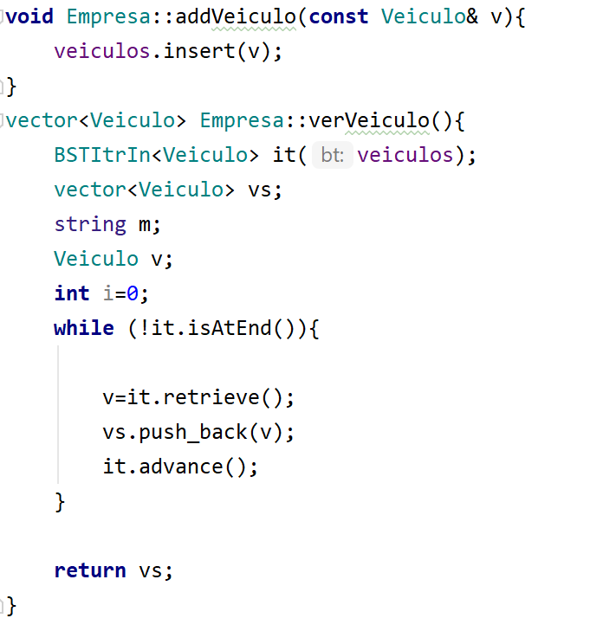
Exemplos de execução: Árvores binárias de pesquisa

Slide 15
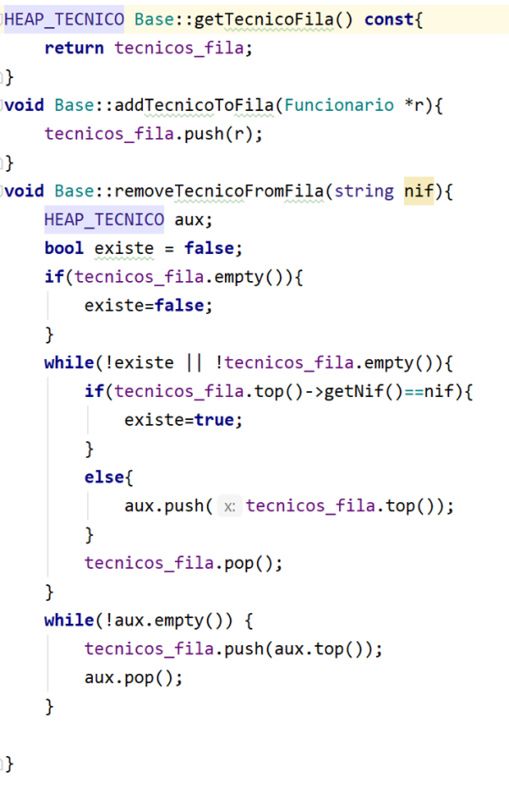
Exemplos de execução: Fila de prioridade

Slide 16
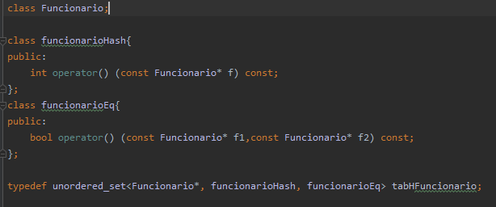
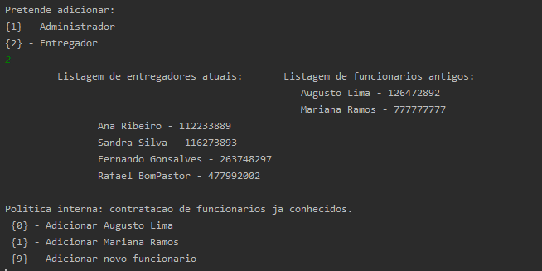
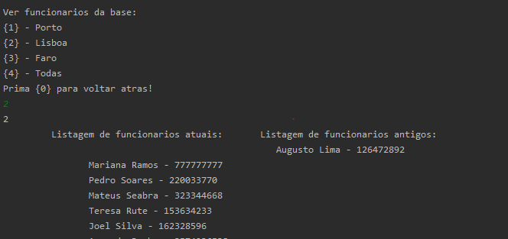
Exemplos de execução: Tabela de dispersão

